Slide 1
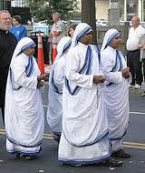
misionarke ljubavi

Slide 2
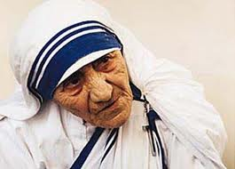
Uvod
Majka Tereza rođena je u Skoplju 26.08.1910. Majka Tereza osnovala je katoličku redovničku zajednicu misionarke ljubavi u Culcatti 1950. godine i Indiji

Slide 3
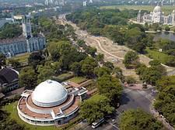
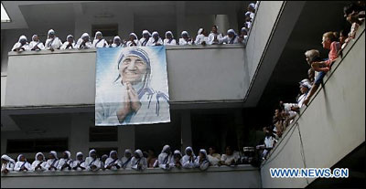
Calcutta
- Calcutta je jedna od najfascinantnijih metropola na svijetu
- Još uvijek smatraju kulturnim i intelektualnim glavnim gradom Indije

Slide 4
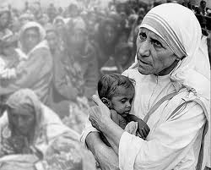
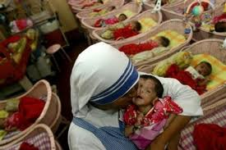
Misionarke ljubavi
- Svaka sestra polaže četiri zavjeta:
- siromaštvo
- čistoću
- poslušnost
- predano služenje najsiromašnijim

Slide 5
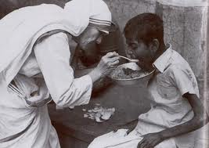
Kome misionarke pomažu
Misionarke skrbe za:
Izbjeglice
Psihički oboljele
Bolesnu i napuštenu djecu
Gubavce
Oboljele od side

Slide 6
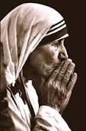
Za svoga života Majka Tereza primila je brojne nagrade za svoj rad, mnoge države i gradovi su ju proglasili počasnom stanovniocom
1979 g. dobila je Nobelovu nagradu za mir
Umrla je u Calcutti 5.09.1997.g.
Papa Ivan Pavao II. proglasio je Majku Terezu blaženom 19.10.2003.g.

Slide 7
KRAJ ☺☺☺
Izradile:Doroteja Pehman
Valentina Hum 6.B

